Slide 1
ABC – zdrowego odżywiania
Czyli praktyczne zalecenia żywieniowe

Slide 2
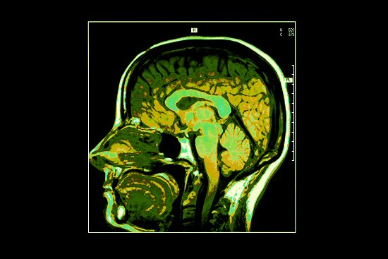
„Zdrowie człowieka tkwi od pokoleń w tym, co ma w głowie i w tym, co ma na stole”

Slide 3
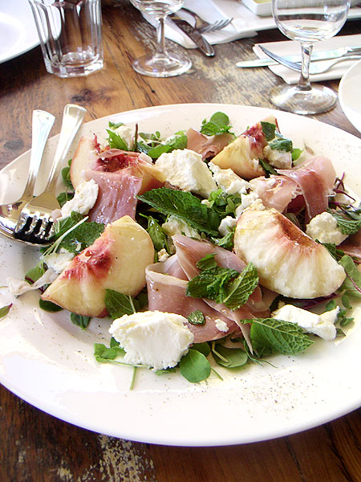
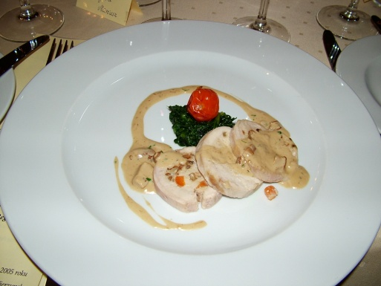
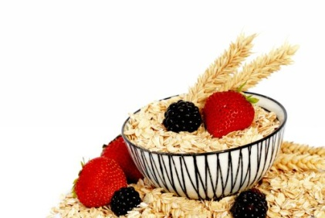
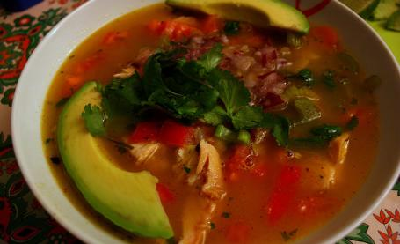
1. Mniej, ale regularnie…
Jedz regularnie, co najmniej trzy
posiłki dziennie a najlepiej
4 lub 5.
Stosuj zasadę:
„częstsze spożywanie, ale
mniej obfitych posiłków”.
Długie przerwy między
posiłkami powodują obniżenie
poziomu glukozy we krwi, co
objawia się uczuciem głodu.
Głód i niedobór płynów obniżają
aktywność psychofizyczną,
pogarszają nastrój
i samopoczucie.

Slide 4
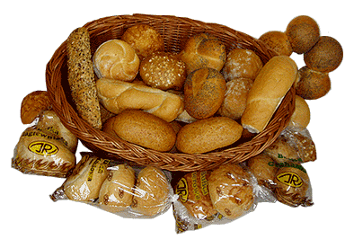
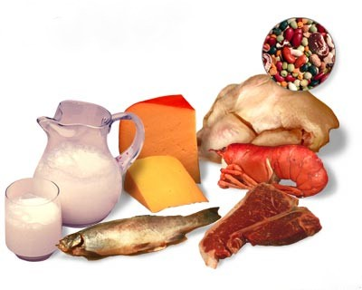
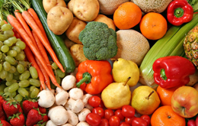
Każdy dzień rozpoczynaj od śniadania złożonego z:
Mleka, napoju mlecznego lub zupy mlecznej
Pieczywa – najlepiej pełnoziarnistego
Masła
Produktu białkowego (chuda wędlina, sery, jaja)
Warzyw i owoców

Slide 5
Pamiętaj o pełnowartościowym drugim śniadaniu:
Pieczywo mieszane
Produkt białkowy
Owoce lub warzywa
Napój
Dostarczy ono Tobie energii niezbędnej do pracy
w szkole.
Pamiętaj: batonik, czekoladka czy pączek to nie
jest dobry wybór na drugie śniadanie!

Slide 6
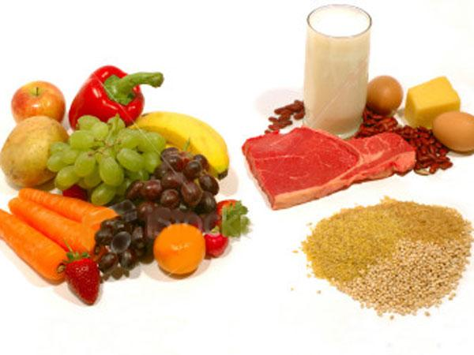
2. Codzienne pożywienie…
Twoje codzienne pożywienie powinno
zawierać różnorodną żywność pochodzenia
roślinnego i zwierzęcego.

Slide 7
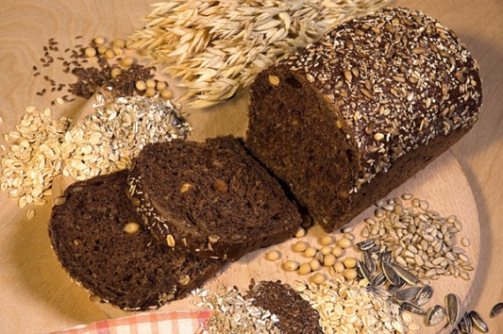
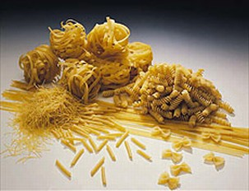
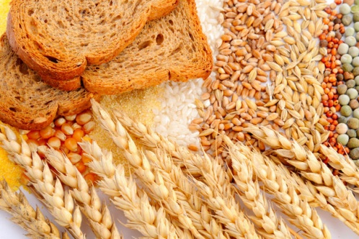
3. Produkty zbożowe…
Spożywaj codziennie produkty zbożowe (5 porcji
dziennie) najlepiej z pełnego przemiału:
Razowe pieczywo
Makarony
Grube kasze
Nieoczyszczony ryż
Dostarczą Tobie potrzebnej energii na cały dzień.

Slide 8
4. Warzywa i owoce…
Pamiętaj, aby codziennie spożywać warzywa
i owoce najlepiej w postaci surowej, soków lub
krótko gotowane. Dostarczą one witamin,
składników mineralnych i błonnika niezbędnego
w procesie trawienia.

Slide 9
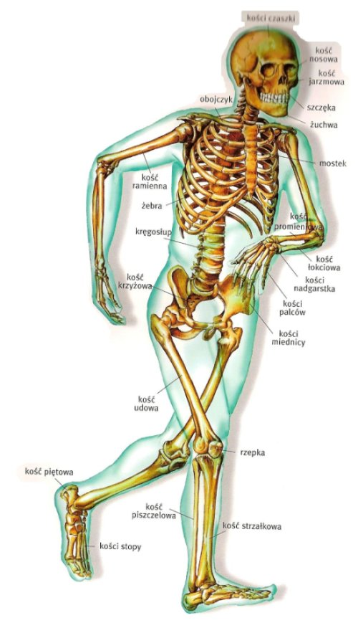
5. Produkty mleczne – Twoim najlepszym przyjacielem…
Dwa a najlepiej trzy razy
dziennie spożywaj mleko,
biały ser, jogurt lub kefir –
w ten sposób dostarczasz
do organizmu
pełnowartościowego białka
i wapnia niezbędnego do
budowy kości.

Slide 10
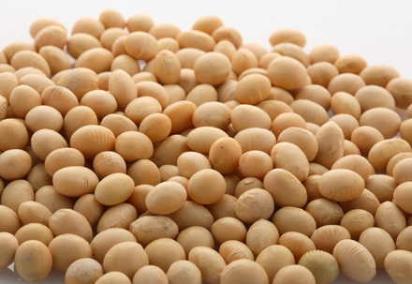
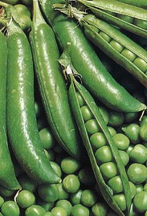
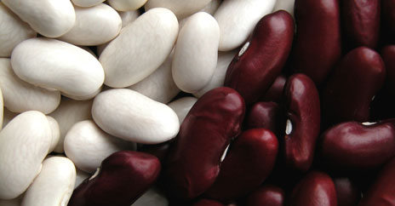
6. Przetwory mięsne…
Mięso i jego przetwory jedz w ilościach umiarkowanych, dwa lub trzy razy w tygodniu. Wybieraj mięsa chude (cielęcina, drób, wołowina). W pozostałe dni jadaj dania z ryb
i roślin strączkowych.

Slide 11
7. Tłuszcze – ach ten tłuszczyk…
Ograniczaj spożycie tłuszczu. Przy
sporządzaniu potraw zastępuj tłuszcze zwierzęce
olejami, które są źródłem NNKT i witamin A, E.
Do smarowania pieczywa wybieraj masło.
To naturalny tłuszcz, który jest źródłem witaminy
A i D.

Slide 12
8. Chlebem i solą…
Ograniczaj spożycie soli kuchennej.
Jedna płaska łyżeczka dodawana do potraw powinna
Tobie wystarczyć. Nie dosalaj!

Slide 13
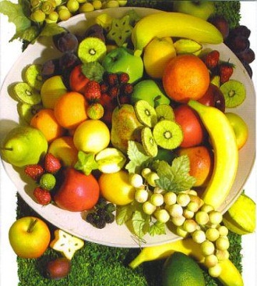
9. Mmm… Słodkości – ale z umiarem
Zachowaj umiar w jedzeniu cukru i słodyczy. Zamiast słodyczy i kalorycznych przekąsek typu
chipsy jadaj więcej owoców i warzyw. Chipsy bananowe są tak samo smaczne jak ziemniaczane a o wiele zdrowsze.

Slide 14
10. H₂O - aqua
Pamiętaj, aby codziennie wypijać 1,5 – 2 l wody, najlepiej mineralnej niegazowanej.

Slide 15
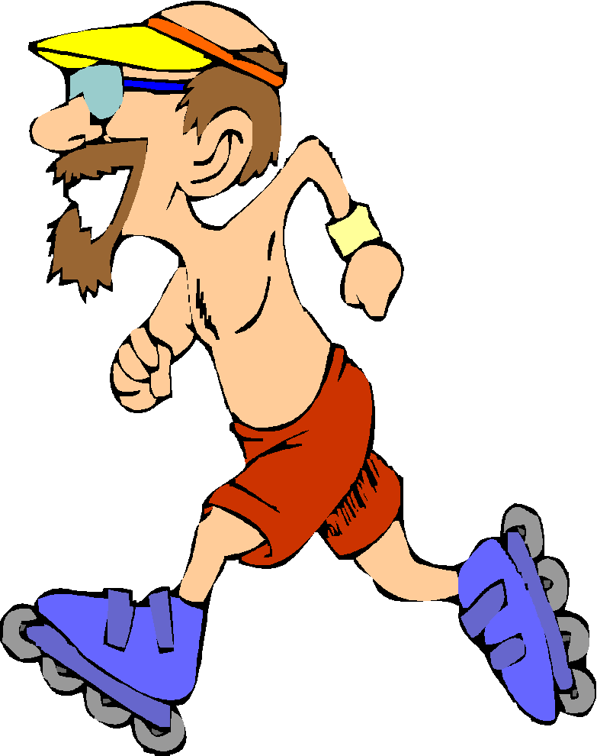
11. Ruch to życie, a życie to ruch…
Bądź aktywny ruchowo. Pomoże Ci to utracić nadmiar dostarczonej z pożywieniem energii. Pamiętaj, że ruch może często zastąpić lekarstwo, lecz żadne lekarstwo nie zastąpi
ruchu.

Slide 16
12.
Uśmiechnij się – śmiech to zdrowie!

